Slide 1
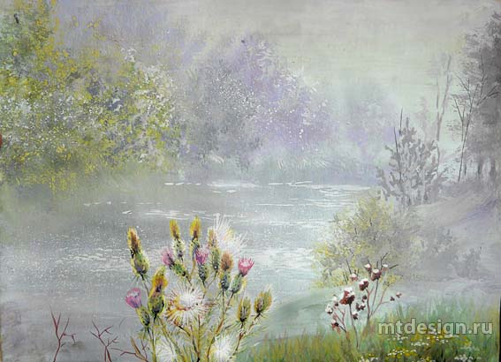
Техника для начинающих.
Мастер –класс
Урок рисования
Утро туманное
ТОМАШ
ОКСАНА ВАСИЛЬЕВНА
С.ВЫСОКИНИЧИ
ЖУКОВСКИЙ РАЙОН

Slide 4
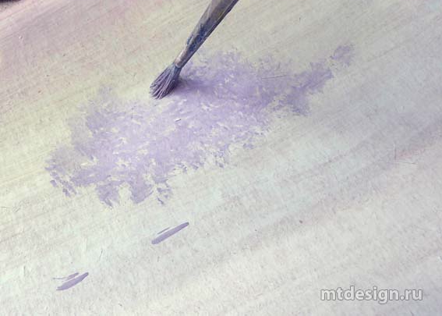
В палитре смешиваем фиолетовую краску с белой так, чтобы она только чуть-чуть выделялась на фоне. Наносим мазками почти сухой кисти (лучше взять щетину) так, чтобы сформировать далекие деревья. Если нет готовой фиолетовой гуаши, то ее можно получить, смешав синюю и немного красной краски.

Slide 5
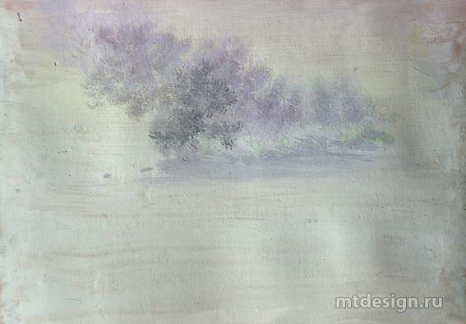
Можно сразу оставлять (обходить) небольшие полосы — будущие лучи света. А можно добавить их в конце так же полусухой кистью. Одновременно надо потихоньку формировать берег. Добавим на палитру немного зеленой и чуть-чуть черной краски, чтобы получилось немного темнее самых дальних деревьев.

Slide 6
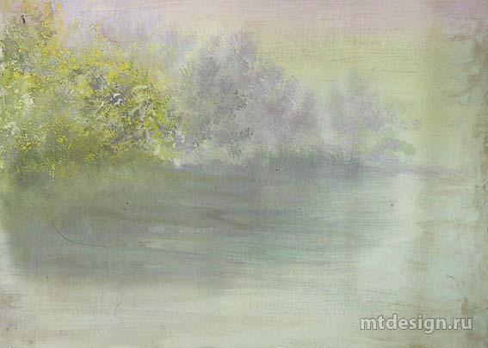
Самые близкие деревья будут видеться яснее, поэтому нарисуем их более четкими и яркими. Можно даже немного побрызгать с кисточки желтой краской. Рисуем опять почти сухой кистью. Можно уже и начать прорисовать реку, смешивая синюю, желтую, зеленую и белую краску.

Slide 7
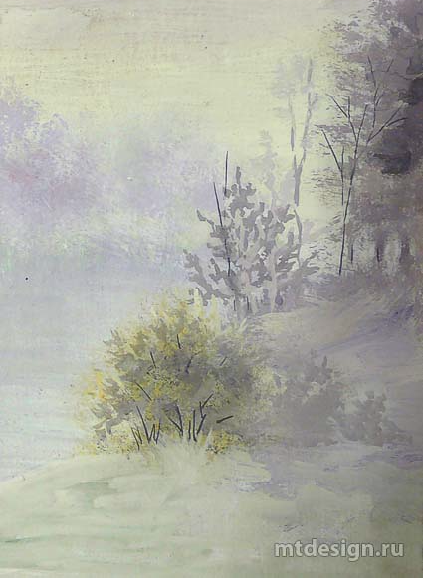
С правой стороны рисунка нарисуем другой берег. Так как у нас туман, деревья не будут ярко видны. Дальние тоже прорисуем, смешав фиолетовую, белую и немного черной краски. В цвета ближнего куста добавим желтую и чуть-чуть зеленой краски.

Slide 8
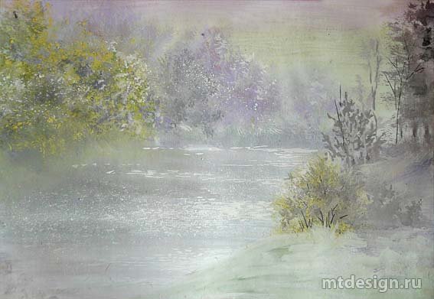
Пройдемся по заднему плану белой краской — можно немного побрызгать с кисточки. Почти сухой кистью разотрем на лучах белую гуашь. Возьмем для этого совсем немного и попробуем сначала на листочке, чтобы не испортить грубой белой кляксой. Лучи должны выделяться совсем чуть-чуть. Так же разотрем
небольшую
полоску около
дальнего берега,
чтобы получить
свечение воды.
А потом тонкой
кистью нанесем
горизонтальные
блики. Немного
побрызгаем на
воду белой
краской.

Slide 9
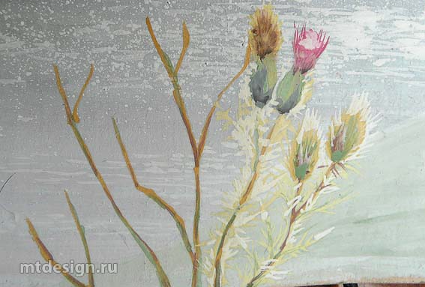
Нарисуем веточки репейника на переднем плане охрой, зеленой и коричневой краской. На каждой верхушке - репейнички. Вокруг них и стеблей сделаем бело-желтый мохнатый край. На стебельках добавим немного зеленой краски.

Slide 10
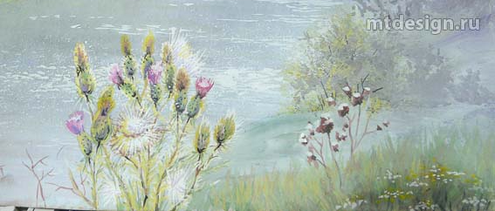
На коробочках репейника нарисуем темные точки, распустившиеся белые цветы, а рядом другой засохший прошлогодний репейник. Притемним передний край, нарисуем траву и маленькими точками желтые и белые цветочки.

